Slide 1
MANAJEMEN LINTAS BUDAYA (1)

Slide 2
KRITERIA PENILAIAN DAN INDIKATOR
Mahasiswa mampu mengetahui, menjelaskan, mendefinisikan, dan memahami mengenai definisi manajemen lintas budaya
Mahasiswa mampu mengetahui, menjelaskan, mendefinisikan, dan memahami mengenai bidang bidang apa saja dalam manajemen lintas budaya
Mahasiswa mampu mengetahui, menjelaskan, mendefinisikan, dan memahami mengenai tujuan dari pembelajaran

Slide 3

https://www.youtube.com/watch?v=4j73DvocmB0

Slide 4
Apa itu budaya?
Dalam bahasa Latin,
kata budaya berasal dari kata “colere” artinya mengolah atau mengerjakan. Dalam bahasa inggris “Culture”artinya budaya.
Dalam Kamus Besar Bahasa Indonesia,
budaya diartikan sebagai adat-istiadat, akal, pikiran, maupun budi. Kata budaya lebih merujuk kepada pola pikir seorang manusia. Segala hal tersebut berkaitan dengan bahasa atau metode komunikasi, kebiasaan yang terjadi di lingkungan atau biasa disebut dengan adat- istiadat.

Slide 5
Mengapa budaya sangat penting ?
Internal integration yaitu:
(1) dengan adanya budaya maka dapat menyatukan semua anggota dalam organisasi sehingga mereka tahu bagaimana untuk saling berhubungan dan bekerja sama satu dengan lainnya;
(2) budaya membantu anggota organisasi untuk mengembangkan suatu kebersamaan identitas, sehingga masing-masing anggota tahu bagaimana mereka dapat berkerja sama secara efektif dan efisien; da
(3) budaya dapat menjelaskan bagaimana masing-masing anggota dapat berkomunikasi di dalam organisasi.
Eksternal adaptation yaitu:
(1) budaya dapat membantu organisasi untuk beradaptasi terhadap lingkungan luar organisasi. Budaya dapat menjelaskan bagaimana suatu organisasi mempersatukan tujuan dan mencapai kesepakan dengan pihak luar;
(2) nilai-nilai budaya yang benar dapat membantu organisasi untuk menanggapi respon dengan cepat terhadap kebutuhan konsumen atau mengurangi persaingan dengan pihak luar; dan
(3) budaya mengikat karyawan untuk bersama dan bersatu membuat komunitas organisasi bersama daripada hanya kumpulan organisasi yang bersifat individu.

Slide 6
 | Adaptive Organizational Culture | Unadaptive Organizational Culture
Visible Behavior | Pemimpin mencermati semua yang mendukung mereka, terutama pelanggan, dan memprakarsai perubahan bila diperlukan untuk melayani kepentingan mereka, sekalipun hal tersebut beresiko | Manajer cendrung bertingkah laku agak picik, berbau politis dan birokratis. Sebagai hasilnya mereka tidak merubah strategi mereka dengan cepat untuk menyesuaikan atau mengambil keuntungan dari perubahan lingkungan mereka
Express Value | Pemimpin sangat peduli terhadap pelanggan, pemegang saham, dan karyawan. Mereka juga sangat menghargai orang dan proses yang dapat menciptakan perubahan yang berguna (misalnya, inisiatif kepemimpinan atas dan ke bawah dari hirarki manajemen) | Manajer hanya perhatikan diri mereka sendiri, kelompok kerja langsung, atau beberapa produk (atau teknologi) yang terkait dengan kelompok kerja. Mereka menghargai proses manajemen yang teratur dan menghindari risiko jauh lebih tinggi dari inisiatif kepemimpinan
Underlying Assumption | Melayani seluruh organisasi, mempercayai orang lain | Memenuhi kepentingan diri sendiri dan tidak mempercayai orang lain

Slide 7
Apa itu manajemen lintas budaya ?
Adalah ilmu yang berusaha untuk memahami bagaimana budaya nasional mempengaruhi praktek manajemen, mengidentifikasi persamaan dan perbedaan lintas budaya dalam praktek manajemen dan berbagai konteks organisasi, serta meningkatkan efektivitas dalam manajemen global.
Hal ini perlu dipahami agar masing-masing perusahaan di berbagai negara dapat memahami dan saling bertukar informasi tentang manajemen di perusahaan di negaranya tersebut

Slide 8


Slide 9
Bidang-bidang
Budaya adaptasi (adaptation culture) ditandai oleh keadaan yang tidak stabil dengan perhatian strategi yang fokus pada kegiatan eksternal. Orang-orang dalam institusi diarahkan agar dapat mendukung kapasitas organisasi untuk menangkap tanda-tanda dan menafsirkan tindakan terhadap perubahan lingkungan. Institusi yang menganut budaya ini memerlukan respon yang segeran untuk menyesuaikan diri dengan perubahan lingkungan.
Achievement culture ini ditandai oleh keadaan lingkungan yang relatif stabil. Orang-orang diluar organisasi diperhatikan untuk menyebarkan visi dan misi organisasi kepada khalayak. Visi tersebut memberikan arti bagi para anggota dengan mendefinisikan secara jelas perannya dalam organisasi. Orang-orang dalam organisasi percaya bahwa tujuan perusahan adalah untuk melayani orang
Clan culture memfokuskan pada keterlibatan seluruh orang dalam organisasi terhadap perubahaan lingkungan yang cepat. Organisaasi membengkitkan inisiatif pada kaaryawan agar terlibat dalam kebersamaan melalui rasa tanggung jawab dan rasa memiliki dan komitmen yang tinggi terhadap organisasi. Umumnya organisasi mengijinkan karyawan bekerja tanpa jam kerja rutin sehingga karyawan bisa mengatur sendiri jadwalnya. Rasa kepemilikan dikembangkan melalui profit sharing atau gain sharing.
Bureaucratic culture dikembangkan dalam keadaan lingkungan yang stabil. Perusahaan memfokuskan strateginya ke arah internal. Simbol, kepahlawanan dan protokoler dimaksudkan untuk mendukung kerjasama dan mengikuri kebijakan institusi dalam mencapai suatu sasaran tertentu. Keterlibatan atau partisipasi individu tidak terlalu menonjol, tetapi diimbangi dengan niat baik untuk menyesuaikan diri dan kerjasama antar anggota. Kebarhasilan institusi ditentukan oleh hubungan antar bagian-bagian dan manusianya yang selalu bersatu pada dan bekerja secara efisien.

Slide 10
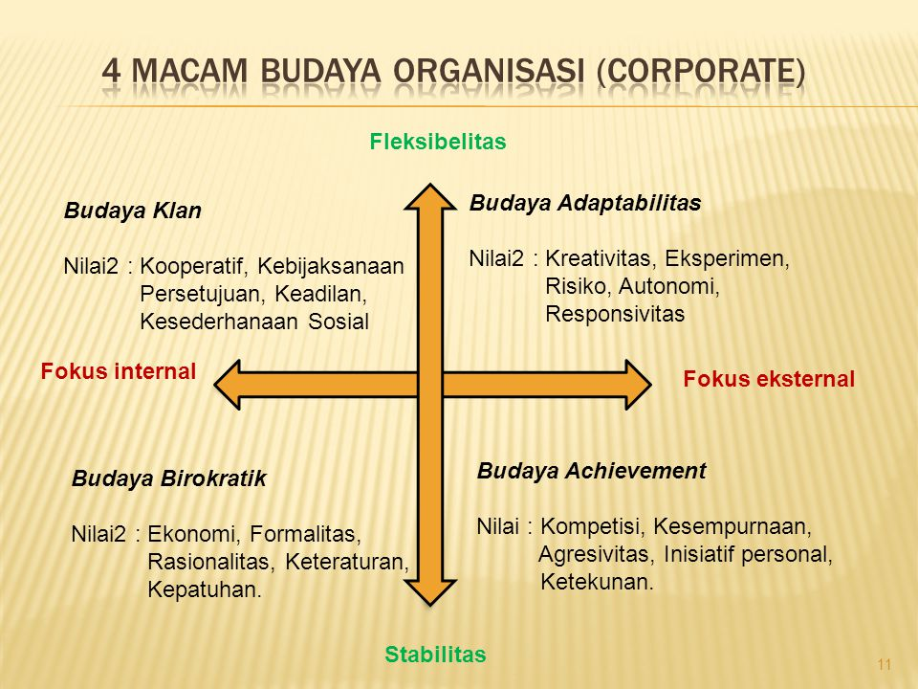

Slide 11
.

